Slide 1
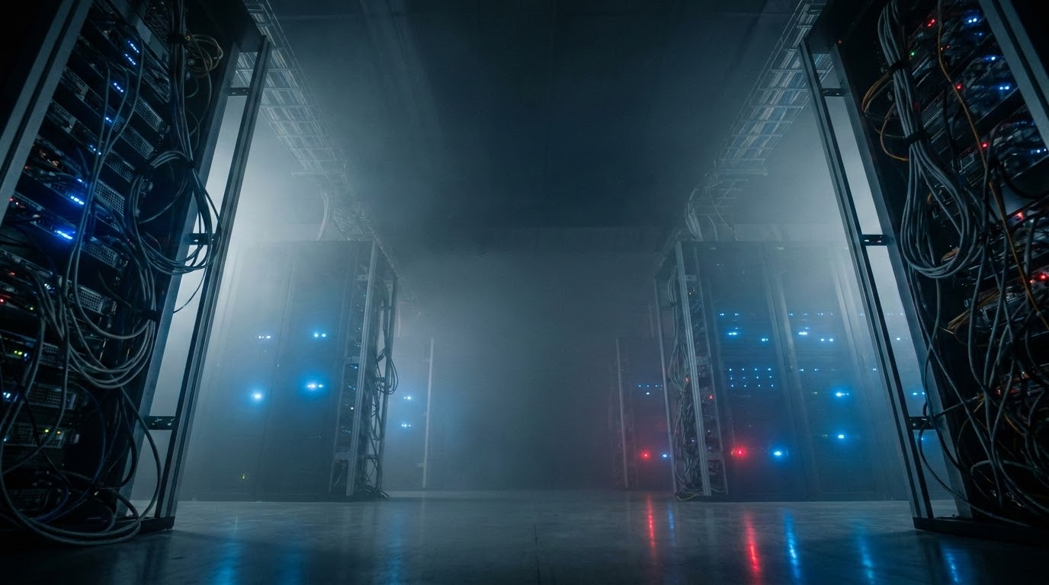
Zero Trust pragmatisch umsetzen
Notes:
"Guten Morgen zusammen und herzlich willkommen zu unserer Masterclass!"
"Lassen Sie uns direkt Erwartungen setzen: Wenn Sie das Thema 'Zero Trust' oder 'Netzwerksegmentierung' hören, denken viele von Ihnen an jahrelange, schmerzhafte Projekte. An Netzwerkausfälle. An verärgerte Vorstände."
"Heute werden wir diesen Mythos entkräften. Wir sprechen darüber, wie Sie das Ziel Zero Trust pragmatisch umsetzen können. Ich zeige Ihnen, wie Sie das blinde Chaos in Ihren Netzwerken auflösen, Compliance-Vorgaben ohne Betriebsunterbrechungen abhaken und Segmentierung durch Künstliche Intelligenz von einem manuellen Albtraum in einen automatisierten Prozess verwandeln."

Slide 2

Blindflug im Spaghetti-Netzwerk
Notes:
"Bevor wir in die Lösung einsteigen, eine kurze Frage in die Runde, bitte Hand hoch: Wer von Ihnen kann mit absoluter Gewissheit sagen, dass er aktuell 100% aller Netzwerkverbindungen in seiner IT- und OT-Umgebung kennt und kontrolliert?"
(Pause, ins Publikum schauen, schmunzeln) "Keine Sorge, Sie sind damit absolut nicht allein. Das ist der ganz normale Blindflug im Spaghetti-Netzwerk."
"Cloud, Container, Legacy-Server, OT – alles kreuzt sich wild wie auf dieser Autobahn. Diese fehlende Transparenz ist der absolute Spielplatz für Angreifer. Ein Klick auf eine Phishing-Mail, und die Ransomware wandert ungehindert lateral durch Ihr gesamtes Unternehmen."

Slide 3
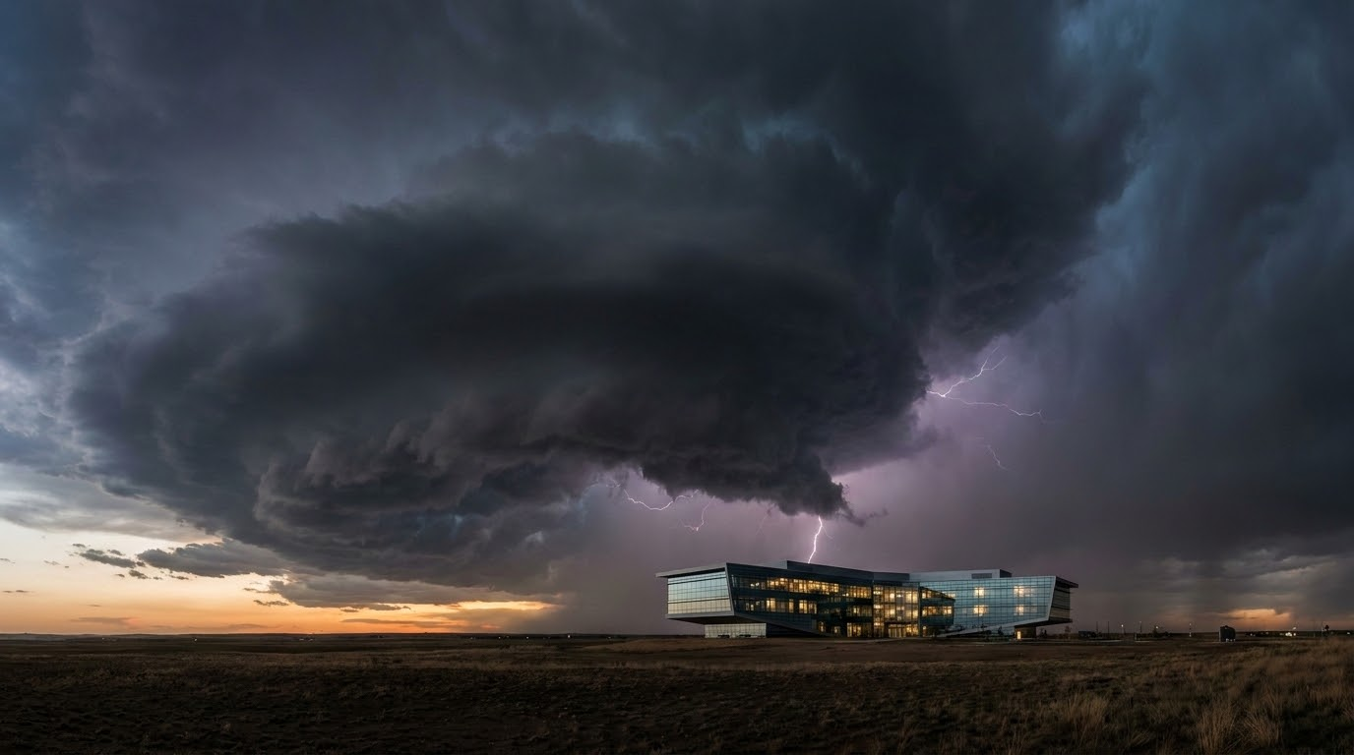
NIS2 & DORA
warten nicht
Notes:
"Genau dieses Lateral Movement ist der Hauptgrund für die verheerenden Totalausfälle der letzten Jahre."
"Und das wissen auch die Regulatoren. Der Sturm zieht auf: NIS2 & DORA fordern harte, belastbare Nachweise für Risikomanagement und Segmentierung. Und diese Deadlines warten nicht."
"Klassische Firewalls und VLAN-Konzepte helfen hier nicht mehr weiter – sie sind zu starr, dauern Jahre in der Umsetzung und sind ein enormes Risiko für den laufenden Betrieb."

Slide 4

Radikale Sichtbarkeit
Notes:
"Wie sieht also der pragmatische Plan aus? Schritt 1 ist das Fundament: Radikale Sichtbarkeit."
"Bevor Sie auch nur eine einzige Regel anfassen oder blockieren, müssen Sie die verborgene Architektur Ihres Netzwerks aufdecken – so als würden Sie den versteckten Bauplan Ihrer IT beleuchten."
"Wir mappen Ihre gesamte Kommunikation visuell. Sie sehen sofort: Wer spricht mit wem? So decken Sie in wenigen Tagen die kritischen Pfade auf, die Angreifern heute Tür und Tor öffnen."

Slide 5


Least Privilege.
Führend im Schutz.
Notes:
"Erst wenn wir den Bauplan kennen, kommt Schritt 2: Mikrosegmentierung nach dem Prinzip des Least Privilege.."
"Wir packen jeden Ihrer Workloads in ein eigenes, sicheres Schließfach. Kommunikation ist nur noch erlaubt, wenn sie zwingend notwendig ist. Wird ein Server kompromittiert, bleibt der Angreifer in genau diesem einen Schließfach gefangen. Das Restnetzwerk bleibt sicher."
"Und wir bei Akamai machen das nicht als Experiment. Analysten wie Forrester stufen uns hier ganz klar als Führend im Schutz. ein. Wir sichern weltweit Millionen von Workloads für Banken, Kliniken und die Industrie."

Slide 6

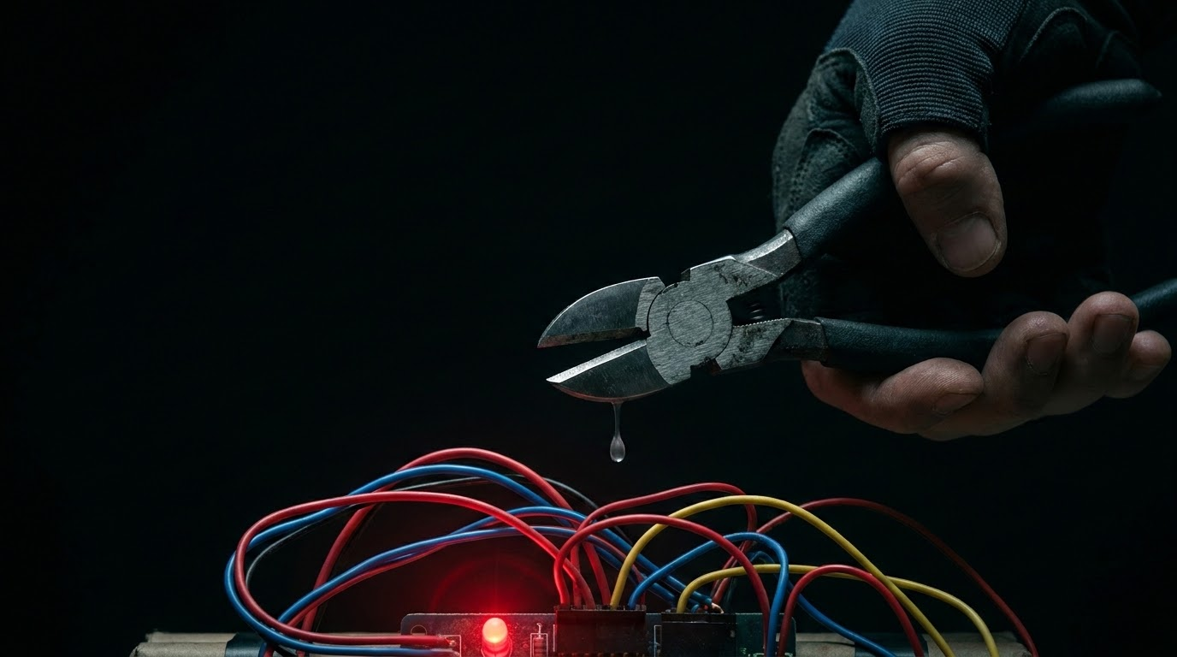

Die Angst vor dem
'Cut'
Notes:
"Trotz der besten Technologie kenne ich Ihre größte Sorge. Noch ein kurzes Handzeichen: Wer hat schon mal in einem Wartungsfenster geschwitzt, weil eine neu gesetzte Firewall-Regel versehentlich eine kritische Applikation lahmgelegt hat?"
(Hände sammeln) "Genau das ist Die Angstvor dem sprichwörtlichen 'Cut'."
"Welches Kabel darf ich durchschneiden? Das manuelle Erstellen und Testen von Mikrosegmentierungs-Regeln gleicht der Entschärfung einer Bombe. Ein Fehler, und der Betrieb steht."

Slide 7

KI statt Chaos. Guardicore Policy Engine
Notes:
"Und genau an diesem Punkt müssen wir umdenken. Es gilt: KI statt Chaos. Guardicore Policy Engine."
"Niemand von Ihnen würde heute noch seine Wäsche mühsam auf einem Waschbrett schrubben. Es ist langsam, fehleranfällig und reine Handarbeit. Warum machen wir das dann bei IT-Security-Policies?"
"Die Guardicore Generative Policy Engine ist Ihre Waschmaschine. Sie nimmt Ihnen die gefährliche Handarbeit ab. Die KI analysiert Ihre Netzverkehrsdaten, generiert automatisch präzise Policy-Vorschläge und testet diese vorab historisch. Kein Blindflug, keine Ausfälle. Projekte, die früher Jahre dauerten, erledigen wir sicher und automatisiert in wenigen Monaten."

Slide 8

Notes:
(Kurze dramatische Pause, die Zahl wirken lassen)
"Wissen Sie, was das ist? 107 Prozent."
(Schmunzeln) "Das ist der Prozentsatz an Personen in diesem Raum, die der Meinung sind, dass man zwar über alles reden darf – aber auf gar keinen Fall über 20 Minuten."
"Daher komme ich meiner Pflicht nach und wir kommen hier jetzt zu einem Ende."

Slide 9

Sehen Sie es live.
Stand B12
Notes:
"Vielen Dank für Ihre Zeit, Ihre Handzeichen und Ihre Aufmerksamkeit in dieser Masterclass!"
"Ich habe Ihnen heute viel versprochen – vor allem, wie mühelos diese Automatisierung funktioniert. Ich lade Sie ein: Sehen Sie es live. Wir haben die Plattform drüben an Stand B12 geöffnet."
"Kommen Sie vorbei, lassen Sie uns über Ihre ganz persönlichen 'Spaghetti-Netzwerke' sprechen und schauen Sie sich an, wie unsere Waschmaschine arbeitet. Einen sehr erfolgreichen Summit Ihnen allen noch!"

Slide 10
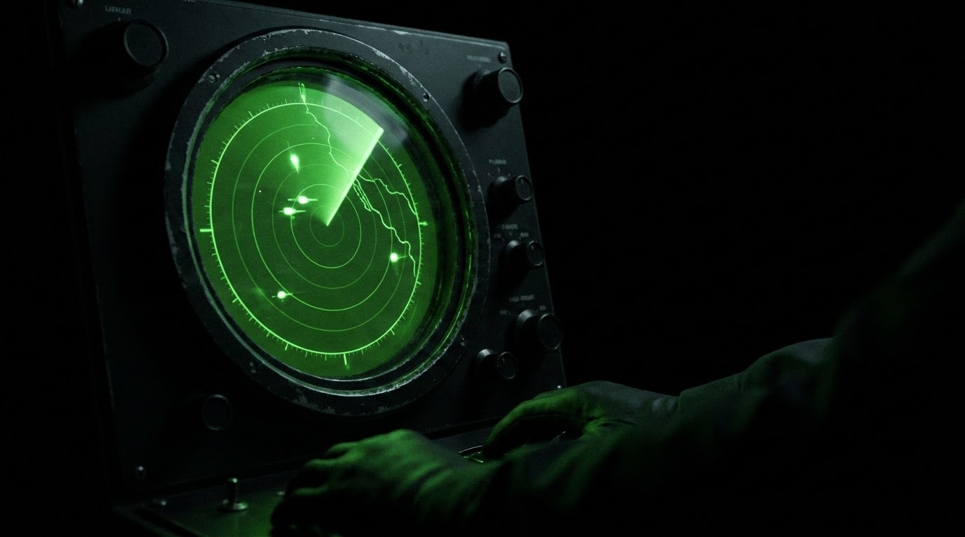

Slide 11
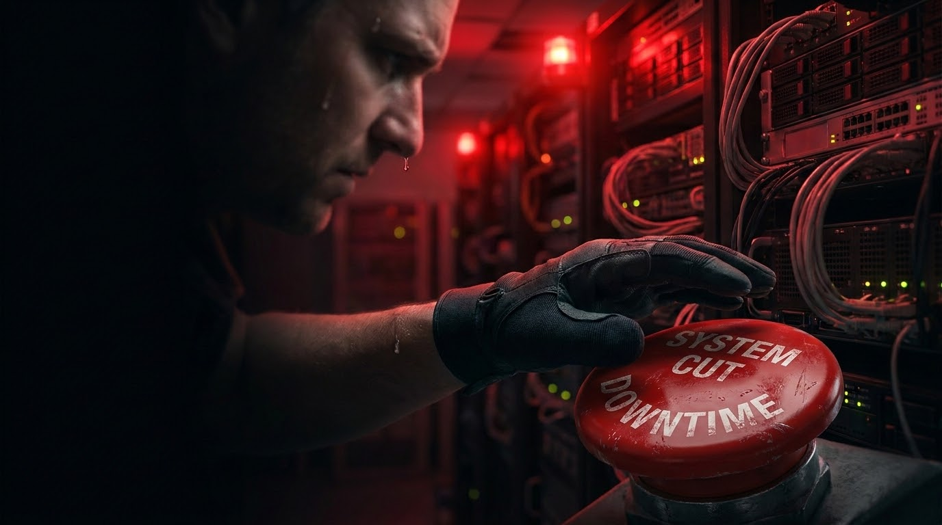

Slide 12
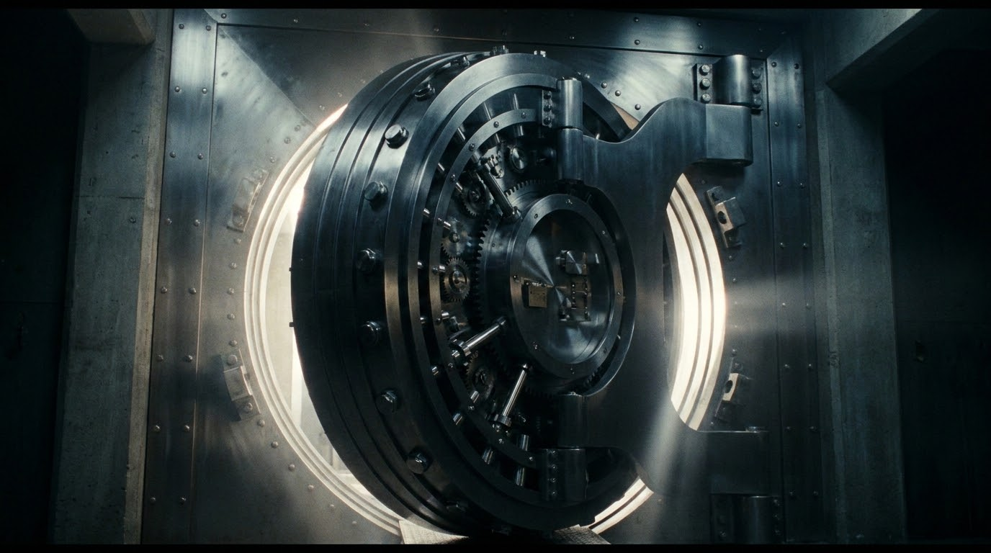

Slide 13


Slide 14


Slide 15


Slide 16
